Slide 1
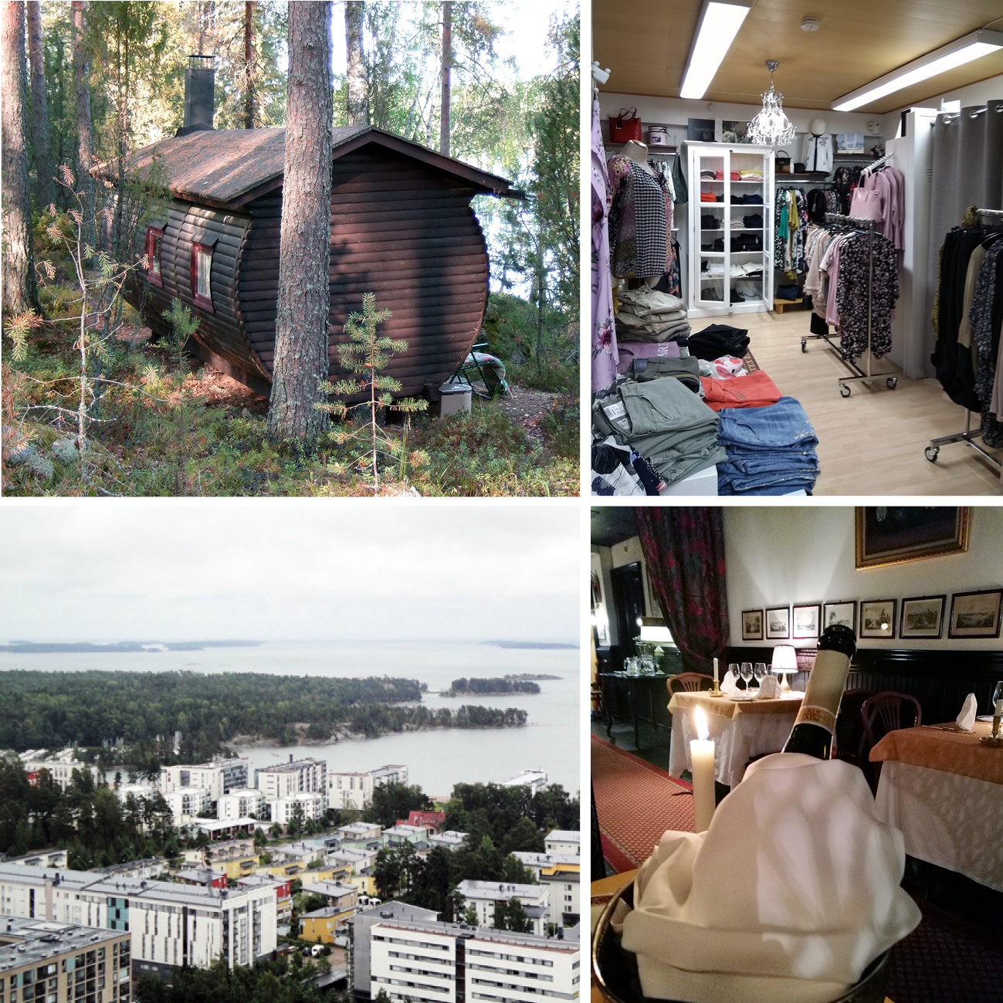
PAIKAT
PAIKAT
asiointi, kaupat s.3
hyvinvointi, elämänkaari s.5
kotimaa s.6
ulkomaa s.7
Missä on….
Voisitko neuvoa mistä löydän….
Haluaisin matkustaa….
1

Slide 2
kotoisat
liikkuminen
asiointi
koti
eteinen
parkkipaikka
posti
kirjasto
kauppahalli
asuntola
keittiö
parkkihalli
pankki
museo
tori
mökki
olohuone
bussipysäkki
kela
teatteri
kyläpaikka
makuuhuone
juna-asema
poliisi-asema
elokuva-teatteri
jäähalli
puutarha
käytävä
satama
liikuntahalli
piha
kellari
lentokenttä
tulli
konserttisali
uimahalli
parveke
ullakko
taksitolppa
verotoimisto
ravintola
autotalli
matkahuolto
kahvila
vaja
baari
varasto
pikaruoka-paikka
navetta
2
3

Slide 3
kauppa
hyvinvointi
elämänkaari
Prisma
ruokakauppa
kioski
lääkäri
vanhainkoti
synnytys-sairaala
Citymarket
vaatekauppa
matkatoimisto
hammas-lääkäri
hoivakoti
S-market
kirpputori
optikko
päiväkoti
K-market
rautakauppa
apteekki
terveys-keskus
hautaus-toimisto
peruskoulu
Lidl
kirjakauppa
luontaistuote-kauppa
lukio
lähikauppa
kukkakauppa
sairaala
hautausmaa
ammattikoulu
kauppakeskus
koruliike
röntgen
kirkko
yliopisto
verkkokauppa
huonekalukauppa
laboratorio
kappeli
työpaikka
kodinkoneliike
kenkäkauppa
kampaamo
musiikkiliike
parturi
kosmetologi
jalkahoitola
hieroja
4
5

Slide 4
kotimaa
ulkomaa
Ahvenanmaa
Pohjois-Karjala
kartta
Uusimaa
Pohjois-Pohjanmaa
kaupunki
Varsinais-Suomi
Lappi
Pohjoismaa
Kanta-Häme
Eurooppa
Päijät-Häme
kaupunki
Aasia
Kymenlaakso
Afrikka
Etelä-Karjala
Australia
Satakunta
Etelä-Amerikka
Pirkanmaa
Keski-Suomi
Pohjois-Amerikka
Etelä-Savo
Etelä-Pohjanmaa
Etelämanner
Keski-Pohjanmaa
Pohjois-Savo
Kainuu
6
7

